Slide 1




CHÀO MỪNG
CÁC EM HỌC SINH
ĐẾN VỚI TIẾT HỌC HÔM NAY

Slide 2
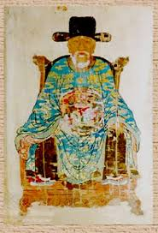
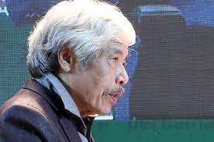
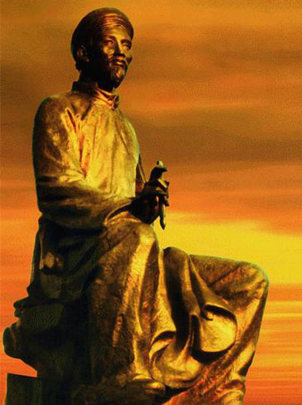
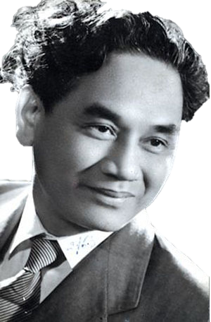
TRÒ CHƠI Ô SỐ KÌ DIỆU
Những bức ảnh trên gợi cho em nhớ đến các tác giả nào?

Slide 3

TRÒ CHƠI Ô SỐ KÌ DIỆU
1
3
Nguyễn Du
Nguyễn Trãi
2
Bảo Ninh
Xuân Diệu
4

Slide 4


TÁC GIẢ VĂN HỌC TRONG TÔI LÀ…
Hãy hình dung về một tác giả văn học mà bạn yêu thích. Nếu dùng một hình ảnh so sánh, ví von để diễn tả về tác giả ấy, bạn sẽ sử dụng hình ảnh nào dưới đây? Vì sao?
Ánh sao băng
Bức tranh độc nhất
Ngọn lửa soi đường
Trụ đỡ tâm hồn
Hình ảnh khác (nêu rõ)

Slide 5

Việc chúng ta tìm hiểu
về một tác giả văn học
có ý nghĩa gì?

Slide 6
CHUYÊN ĐỀ 3
ĐỌC, VIẾT VÀ GIỚI THIỆU
VỀ MỘT TÁC GIẢ VĂN HỌC

Slide 7


MỤC TIÊU BÀI HỌC
Nhận biết được một số đặc điểm nổi bật về sự nghiệp văn chương và phong cách nghệ thuật của một tác giả lớn
Biết cách đọc một tác giả văn học lớn
Biết viết bài giới thiệu về một tác giả văn học đã học
Vận dụng được những hiểu biết từ chuyên đề để đọc hiểu và viết về những tác giả văn học khác
Biết thuyết trình về một tác giả văn học

Slide 8




Phần thứ nhất
TÌM HIỂU SỰ NGHIỆP
VĂN CHƯƠNG VÀ PHONG CÁCH CỦA MỘT TÁC GIẢ VĂN HỌC

Slide 9


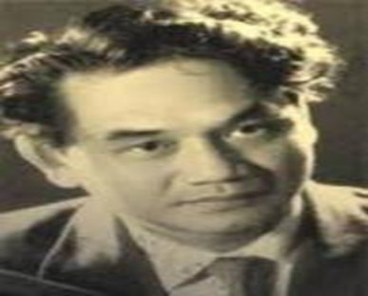
I. Tìm hiểu cách đọc
về một tác giả văn học

Slide 10




ĐỌC VĂN BẢN 1

Slide 11
1. Qua văn bản 1, hãy tóm tắt sự nghiệp thơ ca của Xuân Diệu trong hai giai đoạn sáng tác trước và sau Cách mạng tháng Tám theo bảng tổng hợp trên SGK trang 62 ?

Slide 12
Giai đoạn sáng tác | Tác phẩm | Thể loại | Năm sáng tác | Ý nghĩa của tác phẩm đối với nhà thơ/ thời đại
Trước Cách mạng tháng Tám | Thơ thơ | Thơ | 1938 | - Có tiếng vang trong tầng lớp thanh niên thành thị. - Đem đến cho thơ ca lãng mạn đương thời một tiếng nói mới. - Khẳng định Xuân Diệu là “mới nhất trong các nhà thơ mới”.
 | Gửi hương cho gió | Thơ | 1945 | Thể hiện cái rạo rực tha thiết của tập thơ đầu, nhưng đã nhuốm vị đắng cay và nỗi cô đơn rợn ngợp. Có tính kế thừa và đổi mới.

Slide 13
Sau Cách mạng tháng Tám | Tác phẩm | Thể loại | Năm sáng tác | Ý nghĩa của tác phẩm đối với nhà thơ/ thời đại
 | Ngọn quốc kì | Thơ | 1945 | Tráng khúc nồng nhiệt ngợi ca lá cờ đỏ sao vàng, khẳng định chế độ mới và niềm tin vào thắng lợi của cách mạng.
 | Hội nghị non sông | Thơ | 1946 | Bài thơ dài ca ngợi Quốc hội đầu tiên của nước Việt Nam dân chủ cộng hòa, khẳng định ý chí thống nhất, độc lập của dân tộc.
 | Dưới sao vàng | Thơ | 1949 | Tiếp tục mạch thơ sôi nổi, lãng mạn hồi đầu cách mạng.
 | Mẹ con | Thơ | 1953 | Thể hiện đề tài mới của Xuân Diệu: cuộc sống lao khổ và sức mạnh vùng dậy của giai cấp nông dân.
 | Ngôi sao | Thơ | 1954
 | Riêng chung | Thơ | 1960 | Đánh dấu sự thay đổi về bút pháp của nhà thơ.
Sau Cách mạng tháng Tám
 | Hội nghị non sông | Thơ | 1946 | Bài thơ dài ca ngợi Quốc hội đầu tiên của nước Việt Nam dân chủ cộng hòa, khẳng định ý chí thống nhất, độc lập của dân tộc.
 | Dưới sao vàng | Thơ | 1949 | Tiếp tục mạch thơ sôi nổi, lãng mạn hồi đầu cách mạng.
 | Mẹ con | Thơ | 1953 | Thể hiện đề tài mới của Xuân Diệu: cuộc sống lao khổ và sức mạnh vùng dậy của giai cấp nông dân.
 | Ngôi sao | Thơ | 1954
 | Riêng chung | Thơ | 1960 | Đánh dấu sự thay đổi về bút pháp của nhà thơ.

Slide 14
Sau Cách mạng tháng Tám | Tác phẩm | Thể loại | Năm sáng tác | Ý nghĩa của tác phẩm đối với nhà thơ/ thời đại
 | Mũi Cà Mau – Cầm tay | Thơ | 1962 | - Thể hiện nỗ lực bám sát đời sống của Xuân Diệu, cho thấy thể nghiệm thơ ca mới của ông: mô tả con người lao động và khung cảnh lao động hùng tráng ở nhiều miền đất nước. - Góp phần thúc đẩy phương hướng tăng cường chất liệu hiện thực cho thơ giai đoạn này.
 | Một khối hồng | Thơ | 1964
 | Hai đợt sóng | Thơ | 1967
 | Tôi giàu đôi mắt | Thơ | 1970
 | Hồn tôi đôi cánh | Thơ | 1976
 | Thánh ca | Thơ | 1982

Slide 15
2. Qua văn bản 1, bạn có nhận xét gì về những đóng góp của Xuân Diệu đối với nền văn học và với xã hội qua các giai đoạn sáng tác?

Slide 16



Giai đoạn sáng tác | Đóng góp của Xuân Diệu với nền văn học và với dân tộc
- Góp phần thể hiện tiếng lòng của tầng lớp thanh niên thành thị đương thời.
- Đóng góp cách tân về giá trị nội dung và nghệ thuật cho phong trào Thơ mới nói riêng và thơ ca nói chung: một cảm xúc mới, dào dạt, sôi nổi, trẻ trung; quan niệm nhân sinh mới mẻ; cái tôi tìm nguồn cảm hứng ở cuộc đời trần thế, khát khao tận hưởng hạnh phúc, tình yêu, giao cảm với cuộc đời, thể hiện sự thức tỉnh ý thức cá nhân của thời đại.
Trước
Cách mạng tháng Tám
- Phục vụ đắc lực cho sự nghiệp cách mạng và kháng chiến của dân tộc.
- Nói lên tiếng lòng, ca ngợi sức mạnh vùng dậy của giai cấp nông dân lao khổ.
- Ca ngợi con người lao động mới trong công cuộc xây dựng miền Bắc và chống Mỹ cứu nước.
- Cách tân thơ ca với quan niệm “mở rộng cánh cửa cho cuộc sống vào thơ, cho thơ vào cuộc sống”, thúc đẩy phương hướng tăng cường chất hiện thực cho thơ trong giai đoạn này.
Sau
Cách mạng tháng Tám

Slide 17
Sáng tác của Xuân Diệu góp phần cổ vũ tinh thần yêu nước, yêu dân tộc, tạo cảm hứng cho nhiều thế hệ trẻ, anh hùng lao động đứng lên kháng chiến chống giặc, góp phần nâng cao giá trị cho nền văn học nước nhà.

Slide 18
3. Tác giả bài viết đã thực hiện những thao tác nào để tìm hiểu về sự nghiệp văn chương của Xuân Diệu?

Slide 19
3. Các thao tác được sử dụng trong VB:
1. Thu thập tài liệu: Tìm đọc các tác phẩm tiêu biểu của Xuân Diệu.
2. Xử lí tư liệu: Thống kê các tác phẩm theo năm sáng tác, theo từng giai đoạn sáng tác của Xuân Diệu, đánh giá ý nghĩa của tác phẩm đối với nhà thơ, với thời đại.
3. Khái quát những đóng góp của nhà thơ với nền văn học, với xã hội theo từng giai đoạn sáng tác cũng như toàn bộ sự nghiệp văn học.

Slide 20
ĐỌC VĂN BẢN 2

Slide 21
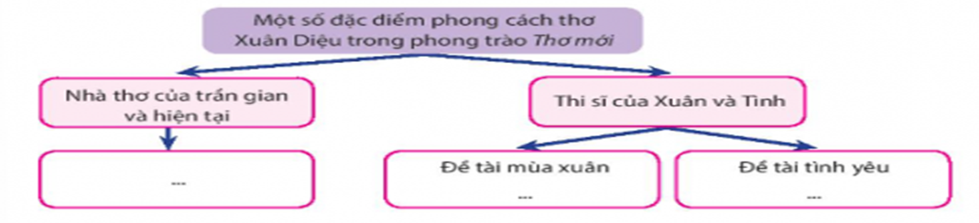
1. Từ nội dung văn bản trên, bạn hãy tóm tắt phong cách thơ Xuân Diệu trong phong trào Thơ mới dựa vào sơ đồ sau:

Slide 22
2. Trong bài viết, tác giả so sánh đặc điểm thơ Xuân Diệu với sáng tác của các nhà Thơ mới khác, với thơ cổ điển nhằm mục đích gì?

Slide 23
2
Trong bài viết, tác giả so sánh đặc điểm thơ Xuân Diệu với sáng tác của các nhà Thơ mới khác, với thơ cổ điển nhằm:
So với các nhà Thơ mới
Cảm hứng với cuộc sống nơi trần thế, đề cao sự giao hòa giữa con người và vạn vật; đề tài tình yêu của Xuân Diệu không chỉ là tình yêu lứa đôi mà còn là tình yêu sự sống.
Mục đích: nhấn mạnh sự độc đáo, riêng biệt của Xuân Diệu trong thơ ca
So với các nhà thơ cổ điển
Cách diễn đạt mới mẻ, sinh động, thể hiện trọn vẹn và chân thực sức sống tràn trề, thịnh đạt của cuộc sống.

Slide 24
3. Để khái quát những đặc điểm phong cách thơ Xuân Diệu như trong bài viết, tác giả đã thực hiện những thao tác nào?

Slide 25
Các thao tác được sử dụng trong VB:
+ Thu thập tài liệu: Đọc các tác phẩm tiêu biểu của Xuân Diệu.
+ Xử lí tư liệu: Nhận ra những nét riêng xuyên suốt trong các tác phẩm đó.
+ So sánh với những tác giả, tác phẩm khác để thấy được nét độc đáo trong sáng tác của Xuân Diệu.

Slide 26
* Tìm ra điểm tương đồng và khác biệt giữa hai văn bản trên để bước đầu nhận ra sự khác biệt giữa việc tìm hiểu sự nghiệp văn học và tìm hiểu về phong cách nghệ thuật của tác giả?

Slide 27
 | VĂN BẢN 1 | VĂN BẢN 2
Giống | - Đối tượng cần tìm hiểu: một tác giả văn học - Căn cứ để tìm hiểu: các tác phẩm tiêu biểu của tác giả ➔ Phải đọc
Khác | - Đề tài: Tìm hiểu về sự nghiệp văn chương của tác giả. - Nội dung tìm hiểu: đặc điểm sáng tác, đóng góp của tác giả trong từng giai đoạn sáng tác cũng như trong toàn bộ sự nghiệp văn học. - Thao tác cần làm: thống kê tác phẩm của tác giả theo thời gian, giai đoạn sáng tác để nhìn nhận, đánh giá về đặc điểm cũng như đóng góp của tác giả. | - Đề tài: Tìm hiểu về phong cách nghệ thuật của tác giả. - Nội dung tìm hiểu: những điểm đặc trưng về nội dung và hình thức nghệ thuật trong sáng tác của tác giả. - Thao tác cần làm: khái quát những đặc điểm tiêu biểu, nổi bật về nội dung và hình thức nghệ thuật trong các sáng tác, so sánh với các tác giả, tác phẩm khác để thấy được sự độc đáo, nét riêng.

Slide 28
II. Những lưu ý khi
đọc hiểu tác giả văn học

Slide 29
Khái niệm
sự nghiệp văn chương và
phong cách nghệ thuật

Slide 30
Làm rõ hai khái niệm:
Sự nghiệp văn chương
Phong cách nghệ thuật

Slide 31
- Sự nghiệp văn chương: những thành tựu trong quá trình sáng tác của một tác giả được đánh dấu bằng những tác phẩm có giá trị về nội dung và hình thức nghệ thuật, có đóng góp cho sự phát triển của lịch sử, xã hội và cho nền văn học.
Để xác định sự nghiệp văn chương của một tác giả cần chú ý: các tác phẩm tiêu biểu, có giá trị theo các giai đoạn sáng tác của tác giả; chỉ ra giá trị của các tác phẩm ấy với xã hội, với nền văn học.

Slide 32
- Phong cách nghệ thuật: sự tổng hòa những dấu ấn riêng trong sáng tác của một tác giả, được lặp lại một cách hệ thống trong sự nghiệp văn chương của tác giả ấy.
Để xác định phong cách nghệ thuật của một tác giả, ta căn cứ:
+ Những yếu tố riêng biệt, làm nên dấu ấn đặc trưng của tác giả khi so sánh với tác giả khác.
+ Những yếu tố lặp lại có tính quy luật, xuyên suốt sự nghiệp văn chương của tác giả.

Slide 33
2. Một số yêu cầu và cách thức đọc một tác giả văn học

Slide 34
- Yêu cầu chung:
+ Chọn được tác giả phù hợp, có tầm, PCNT độc đáo và sự nghiệp văn chương nổi bật
+ Căn cứ chủ yếu để tìm hiểu về tác giả là những tác phẩm tiêu biểu
+ Tránh đồng nhất đời tư của tác giả với hình ảnh tác giả trong tác phẩm
+ Kết quả tìm hiểu cần được tổng hợp, khái quát và ghi chép một cách có hệ thống…

Slide 35
- Quy trình, cách thức đọc hiểu một tác giả:
Xác định đề tài cần tìm hiểu
Thu thập tư liệu
Đọc và xử lí tư liệu
Tìm hiểu về sự nghiệp văn chương của tác giả
Tìm hiểu về phong cách nghệ thuật của tác giả

Slide 36
III. Thực hành

Slide 37
Phiếu học tập 1: (Nhóm 1, 3)
Tóm tắt quy trình, cách thức đọc hiểu một
tác giả dựa vào bảng sau
Quy trình, cách thức đọc hiểu một tác giả | Thao tác cần làm | Lưu ý
Xác định đề tài cần tìm hiểu
Thu thập tư liệu
...

Slide 38
Phiếu học tập 2: (Nhóm 2, 4)
Chọn một tác giả phù hợp để:
a. Thu thập tư liệu về tác giả, lập danh mục các tác phẩm tiêu biểu của tác giả.
b. Lập bảng phác thảo sự nghiệp văn chương của tác giả
c. Vẽ sơ đồ thể hiện các đặc điểm phong cách nghệ thuật của tác giả

Slide 39


Rubic đánh giá hoạt động nhóm
TIÊU CHÍ | CẦN CỐ GẮNG (0 – 4 điểm) | ĐÃ LÀM TỐT (5 – 7 điểm) | RẤT XUẤT SẮC (8 – 10 điểm)
Hình thức (2 điểm) | 0 điểm Bài làm còn sơ sài, trình bày cẩu thả Sai lỗi chính tả | 1 điểm Bài làm tương đối đẩy đủ, chỉn chu Trình bày cẩn thận Không có lỗi chính tả | 2 điểm Bài làm tương đối đẩy đủ, chỉn chu Trình bày cẩn thận Không có lỗi chính tả Có sự sáng tạo
Nội dung (6 điểm) | 1 - 3 điểm Chưa trả lơi đúng câu hỏi trọng tâm Không trả lời đủ hết các câu hỏi gợi dẫn Nội dung sơ sài mới dừng lại ở mức độ biết và nhận diện | 4 – 5 điểm Trả lời tương đối đầy đủ các câu hỏi gợi dẫn Trả lời đúng trọng tâm Có ít nhất 1 – 2 ý mở rộng nâng cao | 6 điểm Trả lời tương đối đầy đủ các câu hỏi gợi dẫn Trả lời đúng trọng tâm Có nhiều hơn 2 ý mở rộng nâng cao Có sự sáng tạo
Hiệu quả nhóm (2 điểm) | 0 điểm Các thành viên chưa gắn kết chặt chẽ Vẫn còn trên 2 thành viên không tham gia hoạt động | 1 điểm Hoạt động tương đối gắn kết, có tranh luận nhưng vẫn đi đến thông nhát Vẫn còn 1 thành viên không tham gia hoạt động | 2 điểm Hoạt động gắn kết Có sự đồng thuận và nhiều ý tưởng khác biệt, sáng tạo Toàn bộ thành viên đều tham gia hoạt động
Điểm
TỔNG

Slide 40
CẢM ƠN
VÀ
HẸN GẶP LẠI CÁC EM!

